Slide 1
Desarrollo Web utilizando Spring 3.1
J. David Mendoza
(Basado en Spring In Action, 3ra Edición de Craig Walls)

Slide 2
Spring Core

Slide 3
Historia
Nace la especificación de JavaBeans en Diciembre de 1996
Nace la especificación de Enterprise JavaBeans (EJB’s) en Marzo de 1998
Nace Spring (DI y AOP)
Últimas especificaciones de EJB (3.0 y 3.1), incluyen DI y AOP

Slide 4
Simplifica Java
Spring simplifica Java
Utilizando Plain Old Java Objects (POJO’s)
Desacoplamiento a través de Inyección de Dependencias (DI)
Programación declarativa a través de convenciones y aspectos (AOP)
Reducción de código repetitivo a través de plantillas y aspectos (AOP)

Slide 5
EJB 2.0
package ejb.session;
import javax.ejb.SessionBean; import javax.ejb.SessionContext;
public class HelloWorldBean implements SessionBean {
public void ejbActivate() { }
public void ejbPassivate() { }
public void ejbRemove() { }
public void setSessionContext(SessionContext ctx) {}
public String sayHello() { return "Hello World”;}
public void ejbCreate() { }
}
Notes:
Nótese todos los métodos vacíos que son obligatorios al implementar la interfaz SessionBean. Todo esto para poder hacer que un EJB regrese un String con “Hello World”.

Slide 6
Spring
package spring;
public class HelloWorldBean {
public String sayHello() {
return "Hello World";
}
}
Notes:
No es necesario implementar nada. Así de simple es programar en Spring.

Slide 7
Acoplamiento
package knights;
public class DamselRescuingKnight implements Knight {
private RescueDamselQuest quest;
public DamselRescuingKnight() {
quest = new RescueDamselQuest();
}
public void embarkOnQuest() throws QuestException {
quest.embark();
}
}
Notes:
El caballero sólo puede rescatar damiselas y no puede hacer ningún otro encargo.

Slide 8
Desacoplamiento (DI)
package knights;
public class BraveKnight implements Knight {
private Quest quest;
public BraveKnight(Quest quest) {
this.quest = quest;
}
public void embarkOnQuest() throws QuestException {
quest.embark();
}
}
Notes:
Ahora el caballero valiente puede lanzarse a hacer RescatarDamiselaQuest o MatarDragonQuest o cualquier otro tipo de encargo siempre y cuando implemente la interfaz Quest.

Slide 9
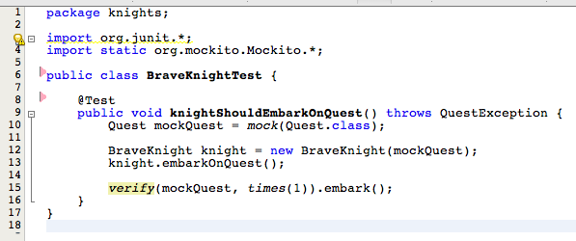
Prueba Unitaria
Notes:
Validamos que un caballero puede iniciar una misión

Slide 10
Ejemplo
Ver resto de ejemplo en:
https://github.com/jdmr/CursoSpring/tree/master/EjercicioSpring01
Notes:
Demostramos lo que acabamos de ver

Slide 11
AOP
Programación Orientada a Aspectos
Técnica de programación que busca la separación de responsabilidades dentro de un sistema de software.
Seguridad
Transaccionalidad
Logs
Otros

Slide 12
Problemas que resuelve
Tener implementaciones duplicadas de este código por todo nuestro sistema
El código se llena de funcionalidad que no tiene que ver con su lógica de negocio principal.

Slide 13
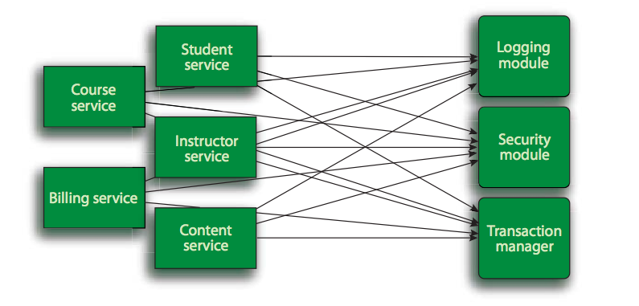
Ejemplo del problema

Slide 14
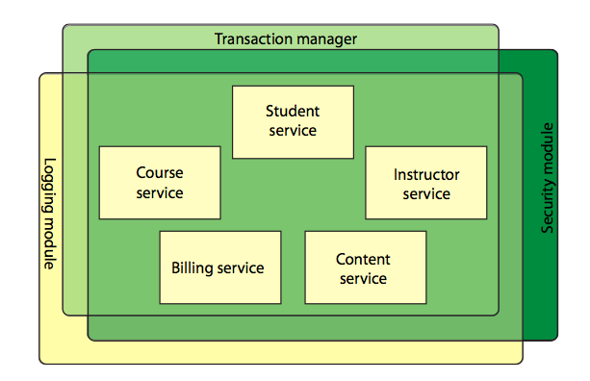
Problema resuelto con AOP

Slide 15
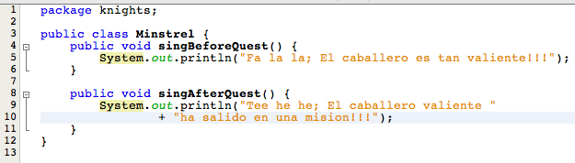
AOP

Slide 16
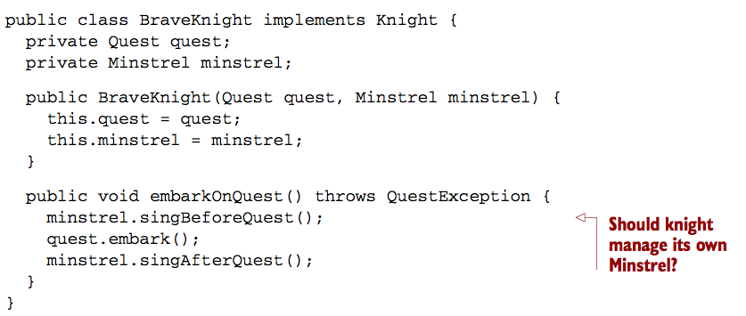
¿Solución?
Notes:
Debiera el caballero administrar a su propio trovador

Slide 17
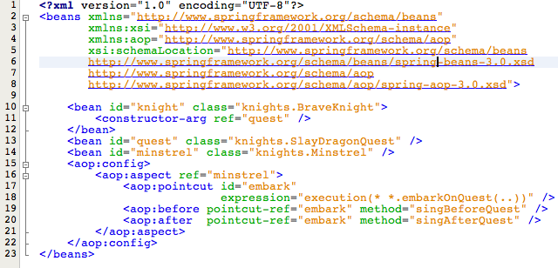
Utilizando AOP
Notes:
Primero declaramos a Minstrel como un Bean, luego nos referimos a él en el aspecto AOP y después de hacer la definición del punto en el cual vamos a trabajar, definimos lo que se va a hacer antes y después de este punto.

Slide 18
Ejemplo
Ver resto de ejemplo en:
https://github.com/jdmr/CursoSpring/tree/master/EjercicioSpring02

Slide 19
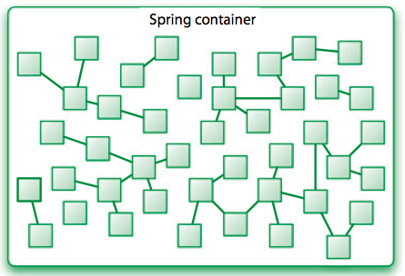
Contenedor
Los objetos de aplicación viven dentro del Contenedor y este maneja desde que son creados hasta que son finalizados y los enlaza mediante Inyección de Dependencias (DI)

Slide 20
Contextos
Contextos principales
ClassPathXmlApplicationContext
Carga su definición de un XML que se encuentre en el classpath
FileSystemXmlApplicationContext
Carga su definición de un XML en el filesystem
XmlWebApplicationContext
Carga su definición de un XML contenido dentro de una aplicación web.

Slide 21
Ejemplos

Slide 22
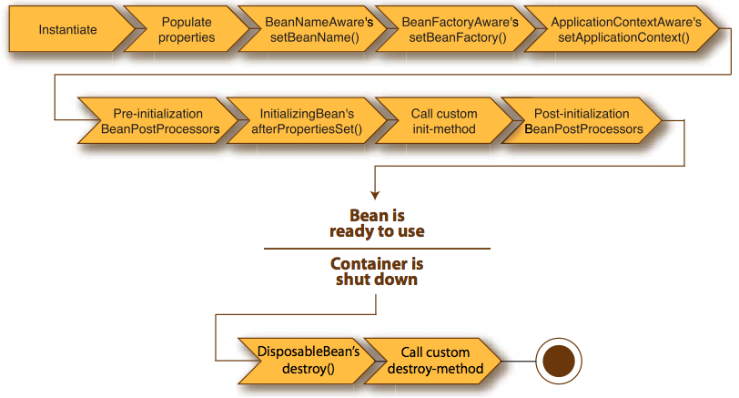
Ciclo de vida

Slide 23
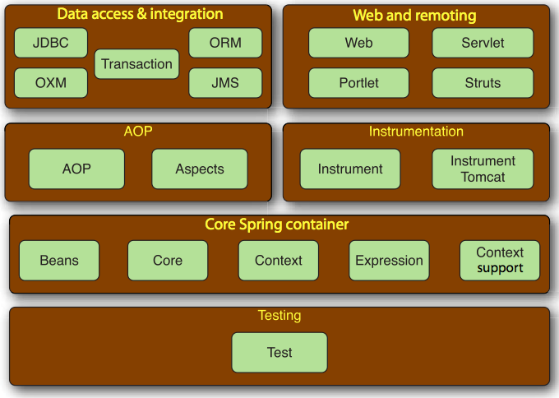
Módulos

Slide 24
Core
Es la piedra angular de la infraestructura Spring
Es el encargado de administrar como los Beans son creados, configurados y administrados.
Encargada de la Inyección de Dependencias (DI)

Slide 25
AOP
Es la base para agregar tus propios aspectos a tu aplicación basada en Spring.
Como DI, AOP nos provee de desacoplamiento entre objetos, pero con AOP podemos desacoplar responsabilidades de la aplicación como transaccionalidad y seguridad.

Slide 26
Acceso a Datos e Integración
Abstraen el código repetitivo que tiene que ver con manejar una conexión a base de datos y sus distintos recursos.
Apoya al desarrollador a hacer buen uso de estos recursos, manejando cosas como la conexión y desconexión de la base de datos.
Contiene la lógica necesaria para conectarse a una herramienta de ORM así como al servicio de mensajería (JMS).
También contiene la lógica para el manejo de transacciones.

Slide 27
Web y Acceso Remoto
Tiene una implementación del paradigma MVC, pero se puede conectar a otras implementaciones.
Contiene la implementación de varias opciones para tener acceso remoto a la aplicación como RMI, Hessian, Burlap, JAX-WS, entre otros.

Slide 28
Pruebas
Reconociendo la importancia de pruebas escritas por el desarrollador, Spring nos provee de éste módulo.

Slide 29
Otros módulos
Web Flow
Web Services
Security
Integration
Batch
Social
Mobile
Dynamic Modules
LDAP
Rich Client
.Net
Flex
Roo
Extensions

Slide 30
Nuevo en 2.5
Anotaciones
Pruebas basadas en JUnit 4
Soporte para Java 6 y JEE 5
Mejoras a AOP
Parámetros nombrados en SqlJdbcTemplate
Entre otras cosas

Slide 31
Nuevo en 3.0
Soporte REST en Spring MVC
Un nuevo lenguaje de expresiones para mejorar el DI
Soporte para validación mediante el JSR-303
Soporte para la nueva especificación de DI, la JSR-330
Declaración basada en anotaciones para métodos asíncronos y programados

Slide 32
Nuevo en 3.0 (cont.)
Un nuevo modelo de configuración basada en anotaciones que permite una configuración de Spring con casi nada de XML
La implementación del mapeo Objeto a XML (OXM) que estaba en el módulo de Spring Web Services se ha movido al Core.
Se requiere de Java 5 para correr

Slide 33
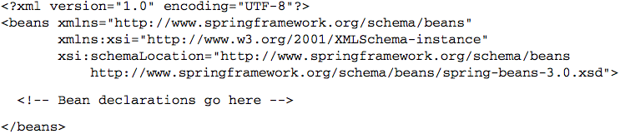
Conexiones (Wiring)
Existen dos formas de configurar el contenedor Spring
A través de XML
Configuración basada en Java

Slide 34
Namespaces
aop
Provee herramientas para declarar aspectos y para incluir los aspectos que hayan sido anotados en las clases Java
beans
Core de Spring para la declaración de Beans y cómo deben de estar conectados
context
Provee herramientas para configurar el contexto de Spring, entre ellas la habilidad de configurar la auto detección y auto conexión de Beans

Slide 35
Namespaces (cont.)
jee
Ofrece la integración con APIS JEE
jms
Provee elementos para configurar Beans como objetos manejados por mensajes.
lang
Habilita la declaración de Beans que pueden ser implementados como scripts de Groovy, JRuby o BeanShell

Slide 36
Namespaces (cont.)
mvc
Configura el contexto de Spring MVC
oxm
Configura el módulo de Object-to-XML
tx
Configura el módulo de transacciones
util
Diferentes herramientas que no encajan en ninguno de los anteriores y sirven a uno o a varios

Slide 37
Namespaces (cont.)
Además de estos namespaces otros módulos, como Spring Security y Spring Web Flow, proveen sus propios namespaces

Slide 38
Ejercicio
Revisar EjercicioSpring02 y analizar puntos de las diferentes formas de instanciar objetos mediante Spring

Slide 39
Alcances
Por defecto, todos los beans en Spring son singletons.
Cada vez que una instancia de una clase es requerida el contenedor Spring le dará la misma versión.

Slide 40
Alcances
singleton
Hay solo una instancia en el contenedor de Spring (por defecto)
prototype
Cada vez que se requiere una instancia el contenedor le genera una nueva
request
Pone un bean en el request (siempre y cuando esté en un ambiente con contexto web)

Slide 41
Alcances
session
Pone el bean en la sesión (siempre y cuando exista un contexto web)
global-session
Pone el bean en la sesión (siempre y cuando exista un contexto de portlets)

Slide 42
Ejemplo

Slide 43
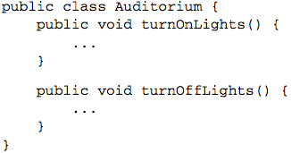
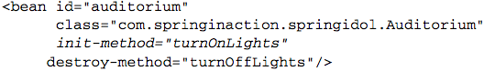
Inicialización y Destrucción

Slide 44
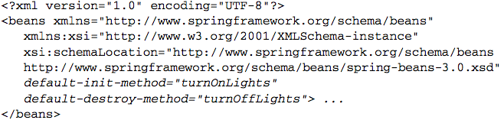
Inicialización y Destrucción (cont.)

Slide 45
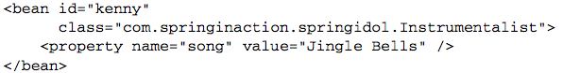
Inyectando propiedades
Para inyectar propiedades utilizamos <property>

Slide 46
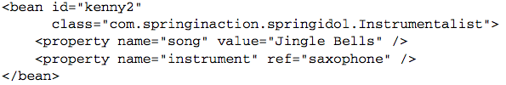
Inyectando propiedades

Slide 47
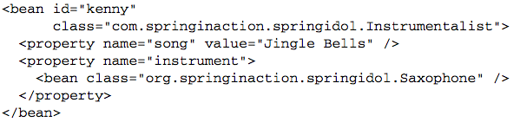
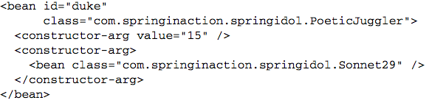
Inyectando propiedades

Slide 48
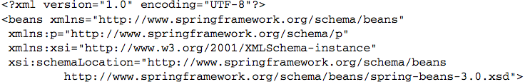
Inyectando propiedades

Slide 49
Inyectando colecciones
<list>
Conecta una lista que acepta duplicados
<set>
Conecta una lista que no acepta duplicados
<map>
Conecta una lista de valores pares (nombre y valor) donde tanto el nombre como el valor pueden ser de cualquier tipo

Slide 50
Inyectando colecciones
<props>
Conectando una lista de pares de valores donde tanto el nombre como el valor son de tipo String

Slide 51
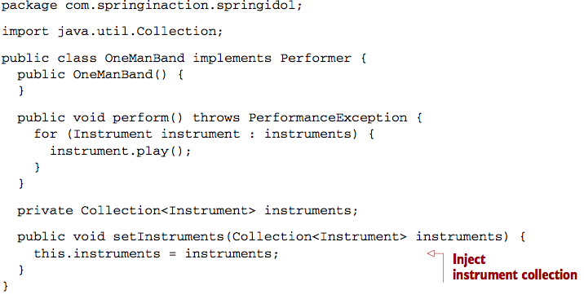
Inyectando colecciones

Slide 52
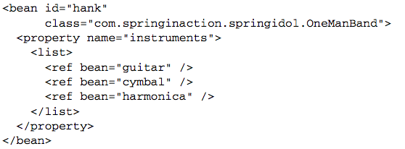
Inyectando colecciones

Slide 53
Inyectando colecciones
Otros valores que pueden ser utilizados dentro de <list> son:
<value>
<bean>
<null/>
Inclusive <list> para tener listas multidimensionales

Slide 54
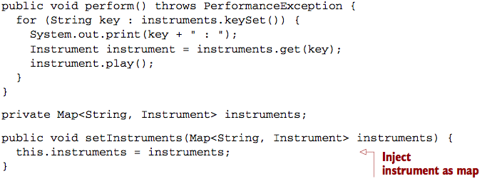
Inyectando colecciones

Slide 55
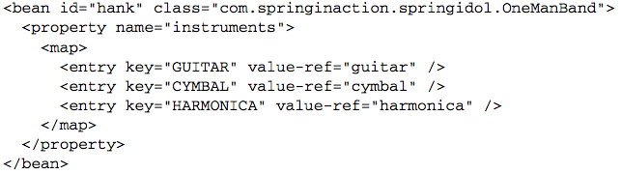
Inyectando colecciones

Slide 56
Inyectando colecciones
La propiedad <entry> en map puede contener
<key>
Especifica la llave como String
<key-ref>
Especifica la llave como una referencia a otro objeto
<value>
Especifica el valor como String
<value-ref>
Especifica el valor como una referencia a otro objeto

Slide 57
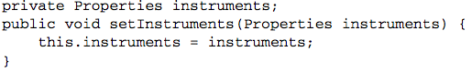
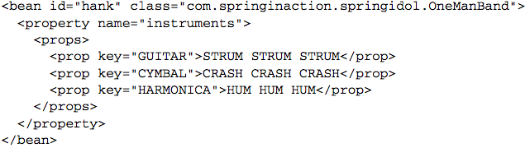
Inyectando colecciones

Slide 58
Inyectando propiedades automáticamente
byName
Intenta inyectar todas las propiedades del bean con beans que tengan el mismo nombre
byType
Intenta inyectar todas las propiedades del bean con beans del mismo tipo

Slide 59
Inyectando propiedades automáticamente
constructor
Intenta inyectar las propiedades del bean que se inicialicen por el constructor, encontrando beans que puedan asignarse a los argumentos del constructor
autodetect
Primero intenta inicializarlo por constructor, si esto no funciona intenta byType

Slide 60
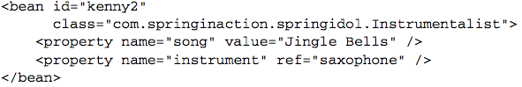
Inyectando byName

Slide 61
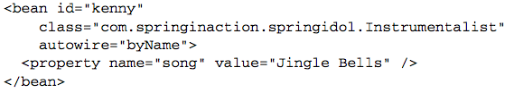
Inyectando byName

Slide 62
Inyectando byType
Es similar al de byName, pero solo que en lugar de revisar el nombre del bean, revisa su tipo

Slide 63
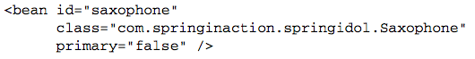
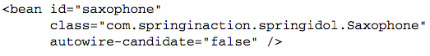
Inyectando byType

Slide 64
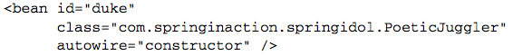
Inyectando por constructor

Slide 65
Inyectando por constructor
Tiene las mismas limitantes que la inyección por tipo (byType)
Spring no va a adivinar cual bean asignar al atributo del constructor y si este bean cuenta con varios constructores, tampoco va adivinar cual utilizar

Slide 66
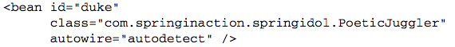
Auto detectar la inyección

Slide 67
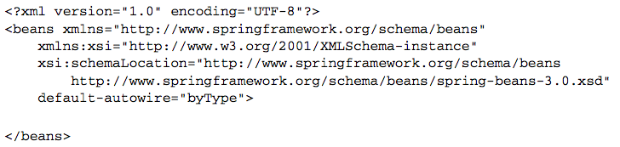
Configuración general de la auto inyección

Slide 68
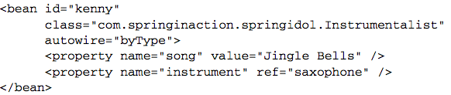
Mezclar auto inyección con la explícita

Slide 69
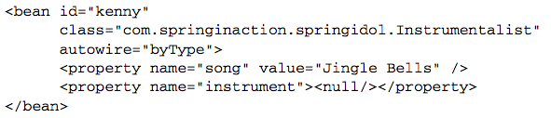
Mezclar auto inyección con la explícita

Slide 70
Inyectando con anotaciones
Desde la versión 2.5, una de las formas más interesantes para la inyección de componentes es utilizar anotaciones
No es muy diferente de la que se utiliza en el XML, pero si puede ser más detallada
Por defecto, la inyección basada en anotaciones no está habilitada

Slide 71
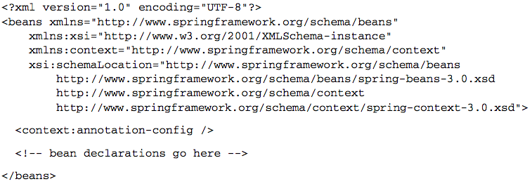
Inyectando con anotaciones

Slide 72
Inyectando con anotaciones
Spring 3 soporta varias tipos de anotaciones
@Autowired
@Inject (JSR-330)
@Resource (JSR-250)

Slide 73
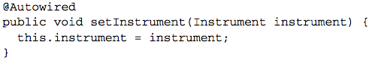
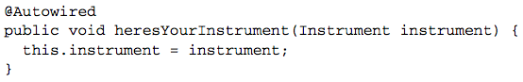
@Autowired

Slide 74
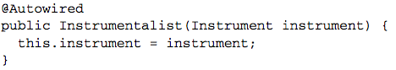
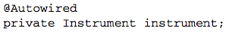
@Autowired

Slide 75
@Autowired
Limitantes
Debe de existir solo un bean que aplique para la asignación

Slide 76
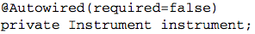
@Autowired
Por defecto al poner la anotación @Autowired la propiedad será requerida

Slide 77
@Autowired
Nótese que el atributo required puede ser usado donde quiera que utilices la anotación @Autowired. Pero cuando es usado en los constructores, solo un constructor puede ser utilizado con la anotación @Autowired y el atributo required igual a true.
Cuando múltiples constructores son anotados con @Autowired, Spring elegirá al constructor que tenga el mayor número de argumentos.

Slide 78
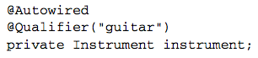
Seleccionar
Puede darse el caso de que tengamos varios beans que cumplan con los requisitos para un @Autowired. En este caso Spring lanzará la excepción NoSuchBeanDefinitionException

Slide 79
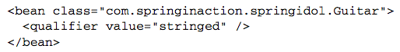
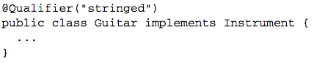
Seleccionar

Slide 80
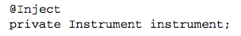
@Inject
En un esfuerzo para unificar el modelo de programación entre las distintas infraestructuras de dependencias, la JCP publicó la especificación de Inyección de Dependencias para Java (JSR-330)

Slide 81
@Inject
Puede ser usado para inyectar propiedades, métodos y constructores
No tiene el atributo required
Por lo que si no viene un atributo lanzará una excepción

Slide 82
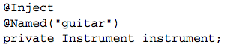
@Inject
Para seleccionar un objeto con esta anotación hay que usar la anotación @Named

Slide 83

@Value

Slide 84
Descubrimiento automático
Cuando agregamos <context:annotation-config> a la configuración, le informamos a Spring que lea ciertas anotaciones de nuestras clases para configurarlos beans, pero aún es necesario declarar los beans dentro del XML.

Slide 85
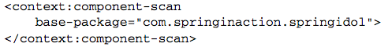
Descubrimiento automático
Esta instrucción hace todo lo que la configuración anterior hace pero además da de alta los beans.

Slide 86
Descubrimiento automático
Por defecto, el component-scan busca clases anotadas con los estereotipos siguientes:
@Component
@Controller
@Repository
@Service
Cualquier anotación propia que se encuentra anotada con @Component

Slide 87
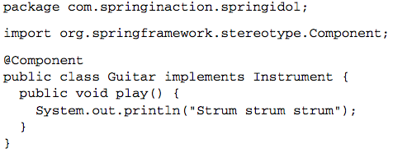
Descubrimiento automático

Slide 88
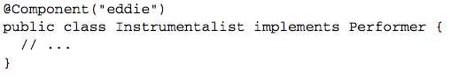
Descubrimiento automático

Slide 89
Descubrimiento automático
Filtrado
Se puede filtrar el escaneo de clases ya sea para incluir o excluir
<context:include-filter>
<context:exclude-filter>

Slide 90
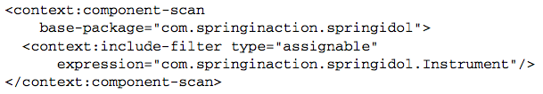
Descubrimiento automático

Slide 91
Descubrimiento automático
Tipos de Filtros
annotation
Elige las clases que tienen cierta anotación a nivel Tipo
assignable
Elige las clases que pueden ser asignadas al Tipo especificado en el atributo expression
aspectj
Elige las clases que concidan con el tipo AspectJ

Slide 92
Descubrimiento automático
Tipos de Filtros (cont.)
custom
Usa una clase que implemente a org.springframework.core.type.TypeFilter
regex
Elige las clases que sus nombres coincidan con la expresión regular

Slide 93
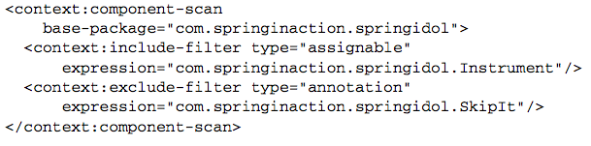
Descubrimiento automático

Slide 94
Ejercicio
Configurar Ambiente
Instalar GIT
Instalar Java
Configurar JAVA_HOME en el ambiente
Poner JAVA_HOME/bin en el PATH
Instalar Maven (opcional)
Configurar MAVEN_HOME
Poner MAVEN_HOME/bin en el PATH
Instalar NetBeans

Slide 95
Demostración
Crear Alumno

Slide 96
Ejercicio
Crear Maestro

Slide 97
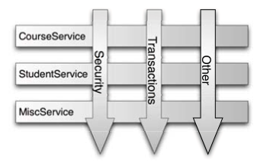
AOP

Slide 98
AOP
La herencia puede ayudarnos a resolver este problema, pero en cuanto el sistema crezca, tendremos un modelo complejo y tendremos que saber mucho de este para poder hacer las llamadas correctas.
Los aspectos nos ofrecen una alternativa que puede ser mas limpia en muchos casos.

Slide 99
AOP
Defines la funcionalidad común en un lugar, pero sólo declaras cómo y dónde esta funcionalidad ha de aplicarse sin necesidad de modificar la clase a la que le aplicaras dicha funcionalidad.
Estas funcionalidades son conocidas como aspectos

Slide 100

ADVICE
El trabajo de un aspecto se le llama advice (consejo)
Este define tanto el qué como el cuándo, además de el trabajo que debe realizar.

Slide 101
Tipos de advice
Before
La funcionalidad se realiza antes que el método sea invocado
After
La funcionalidad se realiza después que el método ha sido invocado, no importando su resultado

Slide 102
Tipos de advice (cont.)
After-returning
La funcionalidad se realiza después que el método termine exitosamente
After-throwing
La funcionalidad se realiza después que el método lance una excepción
Around
La funcionalidad envuelve al método proveyendo funcionalidad para antes y después de la ejecución del método

Slide 103
JOIN POINTS
Es un punto en la ejecución de la aplicación donde un aspecto se puede conectar
Este punto puede ser cuando se llama un método, se lanza una excepción, o inclusive, cuando un campo está siendo cambiado

Slide 104
POINTCUTS
Si el advice define el qué y el cuándo, los pointcuts definen el dónde
Una definición de pointcut encuentra uno o más join points en donde el advice puede ser aplicado

Slide 105
ASPECTS
Un aspect es la suma de advice y pointcuts

Slide 106
INTRODUCTIONS
Las introductions (introducciones) es la capacidad de asignar nuevos métodos o atributos a clases existentes

Slide 107
WEAVING (coser)
Es el proceso de aplicar aspectos al objeto destino para crear uno nuevo con toda la funcionalidad
Compile time
Classload time
Runtime (Utilizada por Spring)

Slide 108
Definición de Pointcuts
args()
Limita la coincidencia de joint points a la ejecución de métodos cuyos argumentos son instancias de los tipos dados
@args()
Limita la coincidencia de joint points a la ejecución de métodos cuyos argumentos están anotados con los tipos dados

Slide 109
Definición de Pointcuts (cont.)
execution()
Coincide con join points que son ejecuciones de métodos
this()
Limita la coincidencia de joint points a aquellos cuya referencia del bean del proxy AOP sean del tipo dado

Slide 110
Definición de Pointcuts (cont.)
target()
Limita la coincidencia de joint points a aquellos donde el objeto destino sean del tipo dado
@target()
Limita la coincidencia de joint points a aquellos donde la clase del objeto ejecutado tenga una anotación del tipo dado

Slide 111
Definición de Pointcuts (cont.)
within()
Limita la coincidencia de joint points dentro de ciertos tipos
@within()
Limita la coincidencia de joint points dentro de ciertos tipos que tengan la anotación dada (En Spring AOP es la ejecución de métodos declarados en tipos con la anotación dada)

Slide 112
Definición de Pointcuts (cont.)
annotation
Limita la coincidencia de joint points a aquellos donde el sujeto del joint point tenga la anotación dada

Slide 113

Crear pointcuts

Slide 114

Crear pointcuts

Slide 115
Uso de bean() de Spring en configuración de AOP

Slide 116
AOP con XML
<aop:advisor>
Define un advisor de AOP
<aop:after>
Define un advice de AOP
<aop:after-returning>
Define un advice de AOP en donde regresa todo bien
<aop:after-throwing>
Define un advice de AOP en donde se lanza una excepción

Slide 117
AOP con XML (cont.)
<aop:around>
Define un advice de AOP del tipo around
<aop:aspect>
Define un aspect de AOP
<aop:aspectj-autoproxy>
Habilita aspectos de @AspectJ manejados por anotaciones
<aop:before>
Define un advice de AOP del tipo before

Slide 118
AOP con XML (cont.)
<aop:config>
El elemento de más alto nivel de AOP. La mayoría de los elementos <aop:*> deben estar contenidos dentro de este elemento.
<aop:declare-parents>
Le agrega interfaces a los componentes aconsejados que son implementadas transparentemente
<aop:pointcut>
Define un pointcut de AOP

Slide 119

Clase que ofrece el advice

Slide 120
Definición del bean

Slide 121

Configuración con XML

Slide 122

Ejecución

Slide 123

Optimizando pointcut

Slide 124

Implementando around

Slide 125

Configurando around

Slide 126


Implementando con parámetros

Slide 127


Implementando con parámetros

Slide 128

Implementando con parámetros

Slide 129


Introducir nueva funcionalidad

Slide 130

Introducir nueva funcionalidad

Slide 131

AOP con anotaciones

Slide 132

AOP con anotaciones (cont.)

Slide 133

around con anotaciones

Slide 134

Pasando argumentos con advice anotado

Slide 135

Agregar funcionalidad utilizando anotaciones

Slide 136
Demostración
Cuando se dé de alta un alumno utilizar AOP para mandar el mensaje
“Se esta dando de alta alumno X a las [fecha]”

Slide 137
Ejercicio
Cuando se modifique el alumno utilice AOP para imprimir el siguiente mensaje
“Se está modificando el alumno X a las [fecha]”
Cuando se elimine el alumno imprima el mensaje:
“Se esta dando de baja al alumno X a las [fecha]”
EXTRA: Hacer lo mismo con Maestro

Slide 138
Básicos de Spring

Slide 139

Acceso a Datos

Slide 140

Acceso a Datos

Slide 141
Acceso a Datos
Todas las excepciones de acceso a datos de Spring heredan de DataAccessException
DataAccessException es un tipo de excepción unchecked
Pero, para aprovechar estas excepciones, hay que utilizar una de las plantillas de acceso a datos de Spring

Slide 142

Templates y Callbacks
Las plantillas (templates) manejan la parte fija del proceso
Las llamadas (callbacks) manejan lo customizable

Slide 143
Plantillas (Templates)
jca.cci.core.CciTemplate
Conexiones a JCA CCI
jdbc.core.JdbcTemplate
Conexiones JDBC
jdbc.core.namedparam.
NamedParameterJdbcTemplate
Conexiones JDBC con soporte para parámetros con nombres

Slide 144
Plantillas (Templates)
jdbc.core.simple.SimpleJdbcTemplate
Conexiones JDBC simplificadas utilizando Java 5
orm.hibernate.HibernateTemplate
Sesiones Hibernate 2.x
orm.hibernate3.HibernateTemplate
Sesiones Hibernate 3.x

Slide 145
Plantillas (Templates)
orm.ibatis.SqlMapClientTemplate
Clientes iBATIS
orm.jdo.JdoTemplate
Implementacion de Java Data Object
orm.jpa.JpaTemplate
Administradores de entidades del Java Persistence API

Slide 146

DAO Support

Slide 147
DAO Support
CciDaoSupport
JdbcDaoSupport
NamedParameterJdbcDaoSupport
SimpleJdbcDaoSupport
HibernateDaoSupport (Existe una versión para Hibernate 2.x y otra para 3.x)

Slide 148
DAO Support
SqlMapClientDaoSupport
JdoDaoSupport
JpaDaoSupport

Slide 149

Acceso mediante JNDI

Slide 150

Acceso a través de DBCP

Slide 151

Acceso a través del DriverManagerDataSource

Slide 152

Declaración de SQL

Slide 153

Insertar Datos

Slide 154

Actualizar Datos

Slide 155

Obtener Datos

Slide 156

Utilizando Templates

Slide 157


Utilizando Templates

Slide 158

Insertar Datos

Slide 159

Obtener Datos

Slide 160

Uso de parámetros con nombre

Slide 161


Extender las clases de soporte

Slide 162


Extender las clases de soporte

Slide 163
Demostración
Modificar aplicación para que el Alumno utilice Base de Datos como repositorio.

Slide 164
Ejercicio
Modificar DAO de Maestro para que utilice Base de Datos.

Slide 165
Spring ORM
Conforme tu aplicación, tu modelo de datos va creciendo y haciéndose más complicado. Se requieren de más cosas de mi conexión a BD. Requiero:
Lazy loading: Cuando necesito listas de datos, no requiero los hijos relacionados con cada objeto de la lista, sólo requiero su nombre.
Eager fetching: Lo opuesto de lazy loading. Cuando pido un objeto lo quiero con todas sus relaciones inicializadas.
Cascading: Algunas veces cuando actualizo una tabla, varias deben actualizarse.

Slide 166
Spring ORM
Soporte integral de las transacciones declarativas de Spring
Manejo de excepciones transparente
Plantillas ligeras y thread-safe
Clases de soporte para el acceso a datos
Administración de recursos

Slide 167

Hibernate

Slide 168

Hibernate

Slide 169

Hibernate

Slide 170
Hibernate

Slide 171
Demostración
Implementar Alumno con Hibernate

Slide 172
Ejercicio
Implementar Maestro con Hibernate

Slide 173
JPA
Las aplicaciones JPA funcionan en base a un EntityManager, y este es producido por un EntityManagerFactory, el cual tiene dos formas de ser producido:
Aplicación
Contenedor

Slide 174
Configurando JPA a nivel Aplicación
La configuración de JPA se realiza en un archivo con el nombre de persistence.xml
Este archivo debe residir dentro de la carpeta META-INF (accesible desde el classpath de la aplicación)

Slide 175

Configurando JPA a nivel contenedor
EclipseLinkJpaVendorAdapter
HibernateJpaVendorAdapter
OpenJpaVendorAdapter
TopLinkJpaVendorAdapter

Slide 176

Configurando JPA a nivel contenedor

Slide 177

Configurando JPA a nivel contenedor

Slide 178
Configurando JPA
<jee:jndi-lookup id="emf" jndi-name="persistence/spitterPU" />

Slide 179
Demostración
Implementar Alumno con JPA

Slide 180
Ejercicio
Implementar Maestro con JPA

Slide 181

Administrando Transacciones

Slide 182
Transacciones
ACID
Atomic: Una o más actividades que se agrupan para tratarse como una unidad de trabajo.
Consistent: Una vez terminada la transacción el sistema debe quedar consistente.
Isolated: Los datos siendo transformados son visibles solo para la transacción.
Durable: Una vez terminada la transacción los datos deben de quedar de tal forma que puedan ser accedidos después de un apagón.

Slide 183
Administradores de Transacciones
CciLocalTransactionManager
JCA y CCI
DataSourceTransactionManager
JDBC de Spring e IBATIS
JmsTransactionManager
JMS 1.1+
JmsTransactionManager102
JMS 1.0.2

Slide 184
Administradores de Transacciones
HibernateTransactionManager
Persistencia mediante Hibernate 3
JdoTransactionManager
JDO
JpaTransactionManager
JPA
JtaTransactionManager
JTA

Slide 185
Administradores de Transacciones
OC4JJtaTransactionManager
Contenedor de Oracle OC4J
WebLogicJtaTransactionManager
Contenedor WebLogic
WebSphereUowTransactionManager
Contenedor WebSphere (IBM)

Slide 186

Administradores de Transacciones

Slide 187

JDBC

Slide 188

Hibernate

Slide 189

JPA

Slide 190

JTA

Slide 191
Propagación de la Transacción
PROPAGATION_MANDATORY
Indica que el método debe de correr dentro de una transacción. Si no existe una lanza una excepción.
PROPAGATION_NESTED
Indica que el método debe de correr dentro de una transacción anidada. La transacción anidada puede ser aceptada (committed) o rechazada (rolled back) separada de la transacción que la engloba. Si no existe una transacción corriendo se comporta como PROPAGATION_REQUIRED.

Slide 192
Propagación de la Transacción
PROPAGATION_NEVER
Indica que el método nunca debe de correr dentro de una transacción. Si la transacción existe lanza una excepción.
PROPAGATION_NOT_SUPPORTED
Indica que el método no debe de correr dentro de una transacción. Si la transacción existe la suspende por la duración del método.

Slide 193
Propagación de la Transacción
PROPAGATION_REQUIRED
Indica que el método debe de correr dentro de una transacción. Si existe una transacción correrá dentro de esa transacción. De lo contrario, creará una nueva transacción para correr dentro de esta.
PROPAGATION_REQUIRES_NEW
Indica que el método debe de correr dentro de su propia transacción. Si la transacción existe la suspende por la duración del método.

Slide 194
Propagación de la Transacción
PROPAGATION_SUPPORTS
Indica que el método no requiere de una transacción para correr, pero que si se encuentra una, puede correr dentro de ella sin problemas.

Slide 195
Problemas de la Concurrencia
Dirty reads
Estas ocurren cuando una transacción lee datos que aún no han sido aceptados (commited). Si por alguna razón hay un rechazo (rollback) en la otra transacción, los datos que se obtuvieron fueron inválidos.
Nonrepeatable reads
Estos ocurren cuando se obtienen datos diferentes para el mismo query. Esto generalmente se debe a que otra transacción está actualizando los datos.

Slide 196
Problemas de la Concurrencia
Phantom reads
La transacción T1 lee los datos, luego la transacción T2 añade datos. En queries subsecuentes la transacción T1 se da cuenta de que existen datos que no estaban ahí antes.

Slide 197
Niveles de aislamiento
ISOLATION_DEFAULT
Usa el nivel de aislamiento del repositorio
ISOLATION_READ_UNCOMMITTED
Permite leer cambios que aun no han sido aceptados (committed). Puedes obtener dirty reads, phantom reads, y nonrepeatable reads.

Slide 198
Niveles de aislamiento
ISOLATION_READ_COMMITED
Permite leer cambios que han sido aceptados (commited). Puedes obtener phantom y nonrepeatable reads.
ISOLATION_REPEATABLE_READ
Todas las lecturas del mismo campo serán iguales a menos que cambie el dato dentro de la transacción. Puedes obtener phantom reads.

Slide 199
Niveles de aislamiento
ISOLATION_SERIALIZABLE
Este nivel de aislamiento cumple totalmente la prueba ACID, no te vas a encontrar con ninguno de los problemas antes mencionados, pero es la más lenta.

Slide 200
Más propiedades
READ-ONLY
La transacción se vuelve solo lectura y el repositorio de datos puede hacer optimizaciones para manejarla. Si utilizas Hibernate, este se configurará de tal forma que no mande actualizaciones al repositorio y no sincronice los objetos

Slide 201
Más propiedades
TRANSACTION-TIMEOUT
Para evitar candados que se queden hasta que la transacción termine, si esta dura más de N segundos, puede ser rechazada (rollback).
ROLLBACK RULES
Automáticamente se hace rollback si ocurre una excepción de tipo runtime, si una checked exception ocurre no hace rollback, pero se puede configurar de tal forma que si alguna excepción del tipo X ocurre haga un rollback y viceversa.

Slide 202

Configuración

Slide 203

Configuración

Slide 204
Opciones de <tx:method>
isolation
Defines el nivel de aislamiento
propagation
Defines el nivel de propagación
read-only
Defines la transacción de solo lectura
rollback-for
Defines las excepciones que provocarán un rechazo (rollback) de la transacción

Slide 205
Opciones de <tx:method>
no-rollback-for
Defines las excepciones que no provocarán un rechazo (rollback) de la transacción
time-out
Defines el tiempo en segundos que es permitido para que la transacción sea aceptada

Slide 206

Transacción con AOP

Slide 207

Transacciones con anotaciones

Slide 208
Demostración
Modificar DAO de Alumno para que utilice transacciones.

Slide 209
Ejercicio
Modificar el DAO de Maestro para que utilice transacciones.

Slide 210

Spring MVC

Slide 211


Configuración en web.xml

Slide 212

Configuración

Slide 213
Resolución de Vistas
BeanNameViewResolver
ContentNegotiatingViewResolver
FreeMarkerViewResolver
InternalResourceViewResolver
JasperReportsViewResolver
ResourceBundleViewResolver
TilesViewResolver

Slide 214
Resolución de Vistas
UrlBasedViewResolver
VelocityLayoutViewResolver
VelocityViewResolver
XmlViewResolver
XsltViewResolver

Slide 215

Configuración de Resolución de Vistas

Slide 216

Configuración de Resolución de Vistas

Slide 217
Demostración
Agregar a la aplicación módulo Spring MVC y hacer el ABC de Alumno con este.

Slide 218
Ejercicio
Crear ABC de Maestros con el módulo de Spring Web

Slide 219
Spring Security
Es una infraestructura de seguridad que provee seguridad declarativa para tus aplicaciones basadas en Spring.
Provee una solución de seguridad que maneja tanto autenticación como autorización a nivel petición web o llamado a métodos.

Slide 220
Módulos
ACL
CAS Client
Configuration
Core
LDAP
OpenID
Tag Library
Web

Slide 221

Configuración

Slide 222

Configuración

Slide 223
Configurando la seguridad

Slide 224
Configurando la seguridad

Slide 225
Expresiones
authentication
denyAll
hasAnyRole(lista de roles)
hasRole(rol)
hasIpAddress(Dirección IP)
isAnonymous()
isAuthenticated()

Slide 226
Expresiones
isFullyAuthenticated()
isRememberMe()
permitAll
principal

Slide 227
Obligando el HTTPS

Slide 228
Asegurando la vista
<security:accesscontrollist>
Renderiza lo que se encuentra dentro siempre y cuando el usuario cuente con alguno de los roles estipulados en la lista
<security:authentication>
Accede a propiedades del usuario autenticado
<security:authorize>
Renderiza lo que se encuentra dentro siempre y cuando se cumpla con la restricción de seguridad

Slide 229
Declaración de Tags

Slide 230
Propiedades de authentication
authorities
credentials
details
principal

Slide 231

<security:authorize>

Slide 232
Autenticando usuarios
En memoria
JDBC
LDAP
OpenID
CAS
X.509
JAAS

Slide 233
Demostración
Agregarle seguridad a la aplicación y configurarlo para Alumnos

Slide 234
Ejercicio
Configurar la seguridad de Maestro

Slide 235
Integrando Spring

Slide 236
Remoting
Es una conversación entre una aplicación cliente y un servicio
En el cliente se necesita cierta funcionalidad que no esta dentro de la aplicación, así que busca otro sistema para que se lo provea
La aplicación remota provee esta funcionalidad mediante un servicio
Las llamadas entre el cliente y el servidor se conocen como llamadas RPC

Slide 237
RPC
RMI
Acceso/provisión de servicios basados en Java cuando no existen restricciones de red
Hessian o Burlap
Acceso/provisión de servicios basados en Java cuando existen restricciones de red
HTTP Invoker
Acceso/provisión de servicios basados en Spring cuando existen restricciones de red y buscas la serialización Java sobre XML o alguna seralización propietaria
JAX-RPC y JAX-WS
Acceso/provisión de servicios soportados por varias plataformas utilizando estándares (SOAP)

Slide 238
Demostración
Agregar un servicio Web (webservice) al módulo de Alumno
Crear una aplicación que consuma este servicio

Slide 239
Ejercicio
Agregar un servicio Web (webservice) al módulo de Maestro
Crear una aplicación que consuma este servicio

Slide 240
G R A C I A S
David Mendoza
@jdmr

Slide 241
Referencias
Spring in Action, 3ra Edición, Craig Walls, Manning Publicaions Co, 2011
http://static.springsource.org/spring/docs/3.0.x/spring-framework-reference/html/index.html
http://static.springsource.org/spring-security/site/docs/3.0.x/reference/springsecurity.html
http://blog.springsource.org/2006/05/30/getting-started-with-jpa-in-spring-20/
http://code.google.com/p/dew-cineplanetupc20110/source/browse/trunk/cineplanet/src/main/java/edu/upc/cineplanet/repositoryjdbc/EntradaRepositoryJdbc.java?spec=svn351&r=351
http://www.devdaily.com/blog/post/jdbc/spring-jdbc-insert-auto-generated-key
http://blog.springsource.org/2009/12/02/obtaining-spring-3-artifacts-with-maven/
http://pookey.co.uk/wordpress/archives/50-getting-started-with-maven-and-spring

